Slide 1
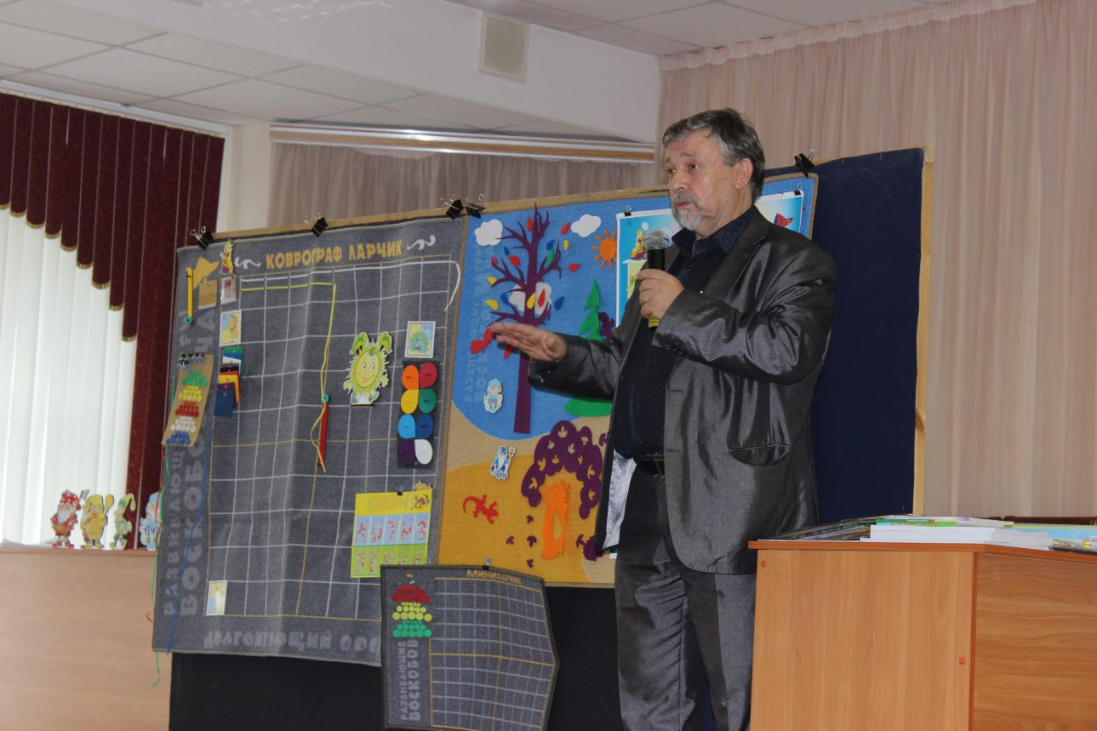
Методика Воскобовича

Slide 2
Вячеслав Вадимович Воскобович
Родился в Запорожье. В школьные годы жил в на Украине Херсоне.
Затем переехал в Ленинград. Там он закончил Политехнический институт (инженер-физик).
Автор методики Вячеслав Вадимович Воскобович по специальности инженер-физик и на протяжении многих лет не имел прямого отношения к педагогике и психологии.

Slide 3
Принципы методики Воскобовича
Автор методики Вячеслав Вадимович Воскобович уверен, что обучение должно быть веселым и непринужденным.
В связи с этим, один из принципов методики Воскобовича – интересные сказки.
Вторым принципом методики Воскобовича является игра с пользой.
Третий принцип авторской методики Воскобовича заключается в развитие у ребенка творческого начала.

Slide 4
Специфика развивающих игр Воскобовича
Развивающие игры Воскобовича являются актуальными для детей от двух лет и старше. Игра может начинаться с элементарной манипуляцией элементами и заканчиваться решением сложных многоуровневых задач. Игры Воскобовича также учитывают интересы ребенка.
Дети в ходе увлекательного игрового процесса совершают новые открытия и получают эмоциональное удовлетворение от выполненных задач.
Большинство развивающих игр Воскобовича сопровождаются специальными методическими пособиями с иллюстрированными сказками, в которых необходимо выполнить интересные задания или ответить на поставленные вопросы. Добрые герои сказок помогают ребенку в игровой форме освоить не только азы чтения или математики, но и учат малыша общению и взаимопониманию.

Slide 5
Популярные развивающие игры Воскобовича
развивают у ребенка воображение и логическое мышление
обучают чтению
формируют математические навыки
направленны на конструирование и моделирование
развитие навыков исследовательской деятельности и творческого потенциала

Slide 6
Игра-конструктор «Геоконт»
«Геоконт» вводит детей в мир геометрии
развивает мелкую моторику рук
помогает изучить цвета, величины и формы
ребенок учится моделировать, складывать схемы по образцу, ориентироваться в системе координат, искать сходства и различия между рисунками, нестандартно мыслить
развивает психологические процессы малыша.

Slide 7
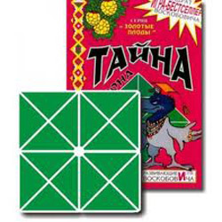
«Квадрат Воскобовича»
«Квадрат Воскобовича» формирует у ребенка:
абстрактное мышление
навыки моделирования, умение ориентироваться в пространстве
развивает креативный потенциал, усидчивость, память, внимание

Slide 8
Головоломка «Чудо-крестики»
«Чудо-крестики» помогают ребенку освоить:
цвета и формы,
развивают умения сравнивать и анализировать формируют
понятия целое и части
учится использовать схемы для решения поставленных задач.

Slide 9
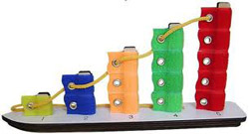
Кораблик «Плюх-Плюх»
Кораблик «Плюх-Плюх» является многофункциональной игрой, которая:
знакомит малыша с различными цветами
формирует математические навыки
прививает умения по сортировке предметов, учитывая их количество и цвет

Slide 10
Игра-шнуровка «Ромашка»
Игра-шнуровка «Ромашка» развивает у детей:
сообразительность
навыки чтения
обогащает словарный запас и формирует умение творчески мыслить.

Slide 11
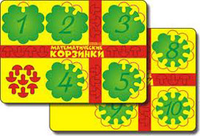
«Математические корзинки»
Данное пособие приглашает вас и вашего малыша в сказочную страну математики. Ребенок с веселыми героями зверятами-цифрятами закрепит счет, уяснит состав чисел, научится сравнивать цифры и выполнять математические действия.
Ребенок в ходе игры выполняет задания на развитие мелкой моторики рук: разукрашивает, обводит и штрихует грибы. «Математические корзинки» являются универсальной игрой для детей от двух лет и старше.

Slide 12
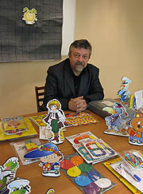
Как правильно играть с малышом в игры Воскобовича
В ходе игры необходимо развивать речь ребенка, так как дети в процессе выполнения заданий в основном работают руками и мало взаимодействуют с окружающей их средой. Для этого попросите малыша комментировать свои действия или пересказать сюжет, чаще расспрашивайте его о сказочных заданиях и вариантах их выполнения.
Игры Воскобовича требуют от ребенка определенного уровня усидчивости, которая не всегда по душе малышам. Таким образом, начинайте играть с ребенком на протяжении 10 минут, потом отложите игру. Через время можно вернуться к выполнению заданий. В ходе игры запаситесь терпением, не критикуйте ребенка в случае неудачи. Радуйтесь победам малыша и чаще его хвалите.

Slide 13
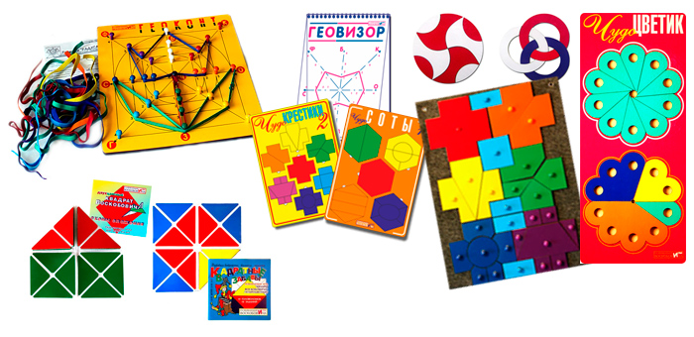
Родительское собирание В.В. Воскобовича
Цель: Ознакомить родителей с развивающими играми В.В. Воскобовича

Slide 14
Развивающие игры В. В. Воскобовича способствуют:
- Эффективному развитию психических процессов: внимания, памяти, воображения, мышления.
- Творческому развитию детей.
- Развитию речи детей.
- Социально-нравственному развитию детей.
- Художественному воспитанию детей.

Slide 15
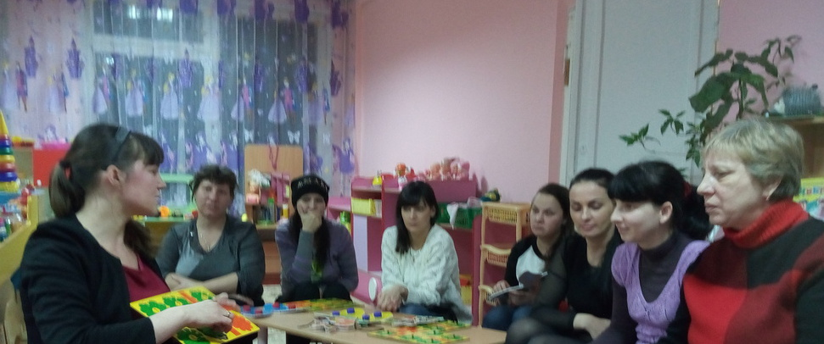
Уважаемые родители, вопрос полноценного развития познавательных и интеллектуальных способностей детей дошкольного возраста по-прежнему остается актуальным. Доказано, что интенсивное развитие интеллекта в дошкольном возрасте повышает успешность обучения детей в школе.

Slide 16
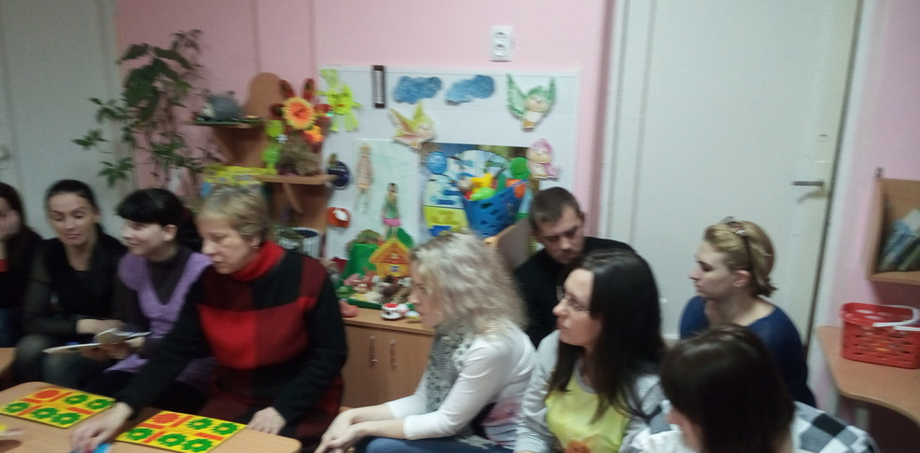
Сегодня я бы хотела познакомить вас с одной из игр В. В. Воскобовича «Математические корзинки»
Математические корзинки – развивающая игра, призванная помочь ребенку в освоении состава числа в пределах пяти, обучающая счету и простым операциям с числами.

Slide 17
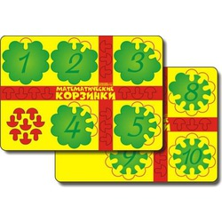
Игра представляет собой поле с грибочками и пятью корзинкам, которые вмещают в себя по 10 грибочков. В каждой корзинке отсутствует определенное число грибочков. Ребенку будет необходимо внимательно рассмотреть корзинки, посчитать количество недостающих грибочков и подумать, сколько еще поместится. Корзинки можно сопоставлять между собой, выясняя, где больше грибочков и сколько необходимо добавить, чтобы сравнять их количество.

Slide 18
СПАСИБО ЗА ВНИМАНИЕ!!!

